Slide 1

Relatório Vendas Bionexo
Itens ganhos e perdidos

Slide 2
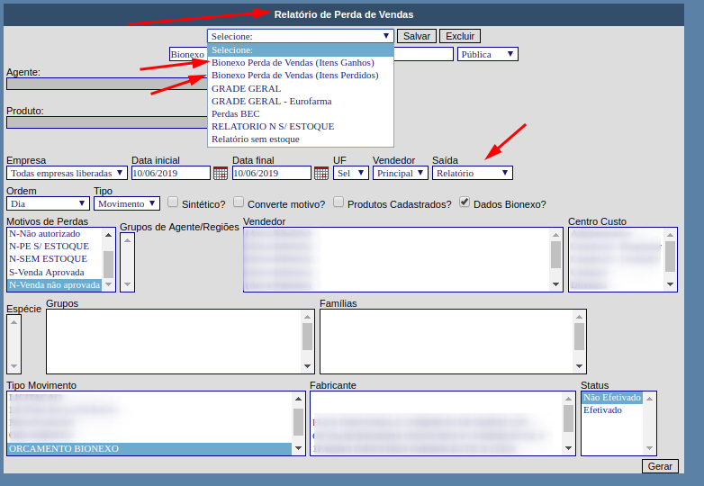
Relatórios -> Movimentação -> Perda de vendas

Slide 3
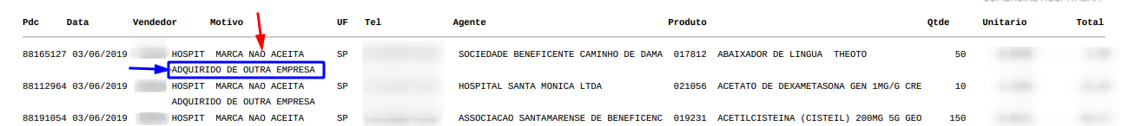
O relatório pode ser gerado em pdf/Excel As informações apresentadas na opção motivo aparecem da seguinte forma: O Primeiro motivo é a informação definida pela empresa O segundo abaixo é a informação que vem da plataforma Bionexo. Exemplo: Marca não aceita (Informação da empresa) Adquirido de outra empresa

